Slide 1
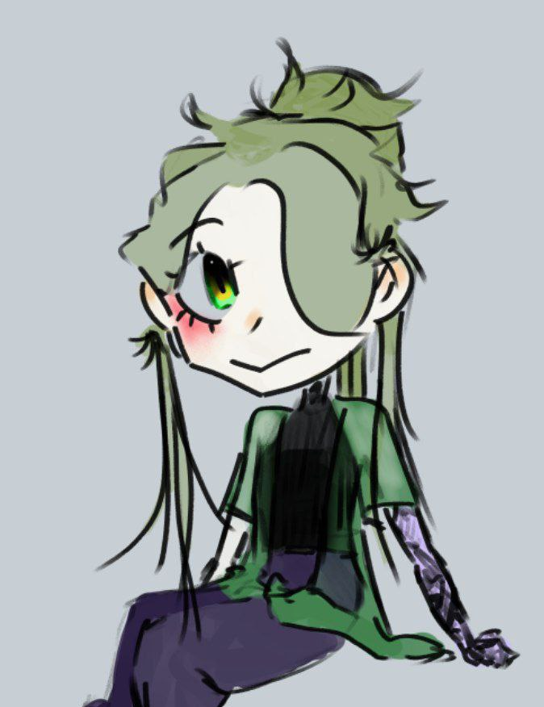
Создание дизайна оригинального персонажа
Майорова Кристина 9А

Slide 2
Целью этого проекта является создание дизайна оригинального персонажа
Я буду выполнять это, собирая ассоциации на основе готового краткого описания персонажа:
Мой персонаж- Айка, или же «Дитя Паутины», является подвидом арахны не урождённой. Её окружением является провинциальный городок в близи леса из полноценной, отдельной от нашего мира, вселенной. А сама Айка- человек позднего подросткового возраста(16-19 лет). Она прошла через промежуточную «мутацию» арахн без своего согласия, получила две пары паучьих глаз и метки под ними, указывающие на наличие паучьих инстинктов. Она активна и любознательна, но отчаянна.

Slide 3
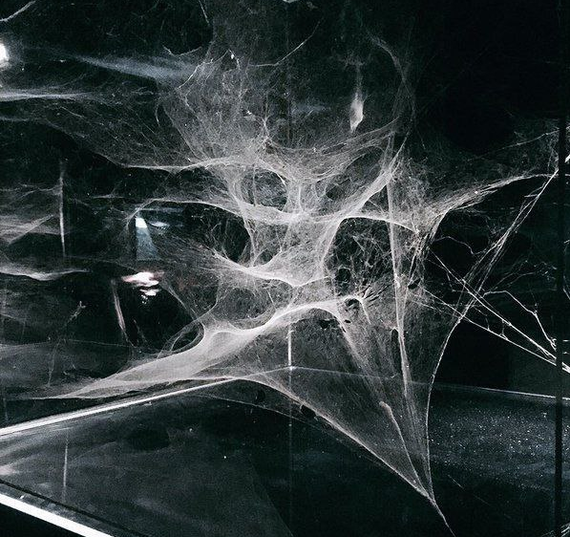
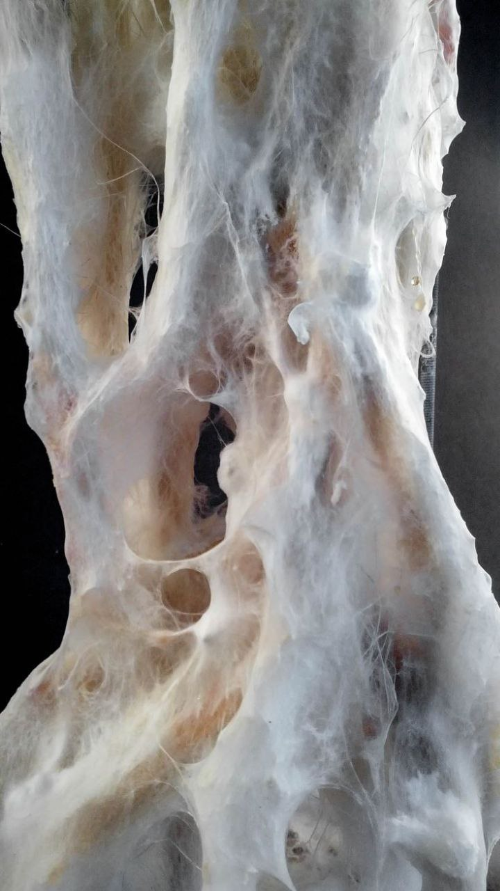
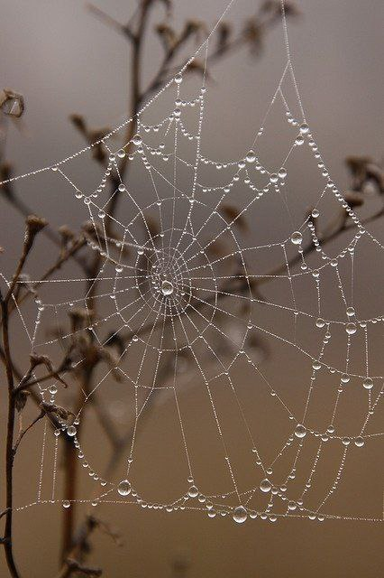
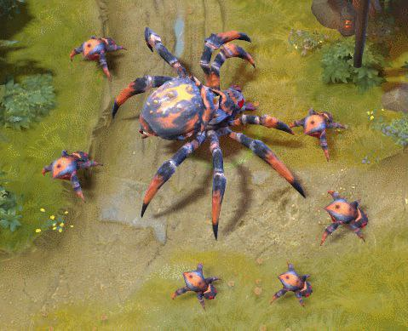
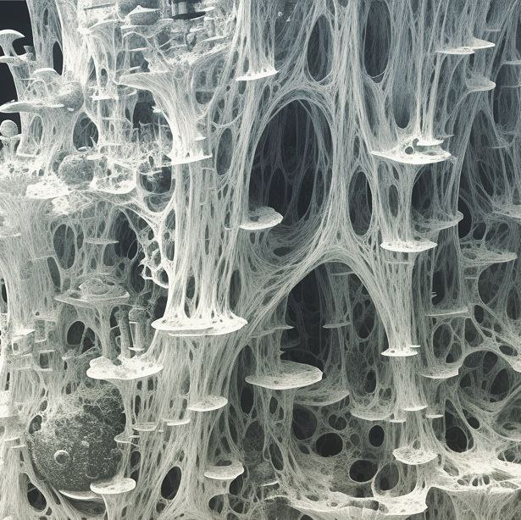
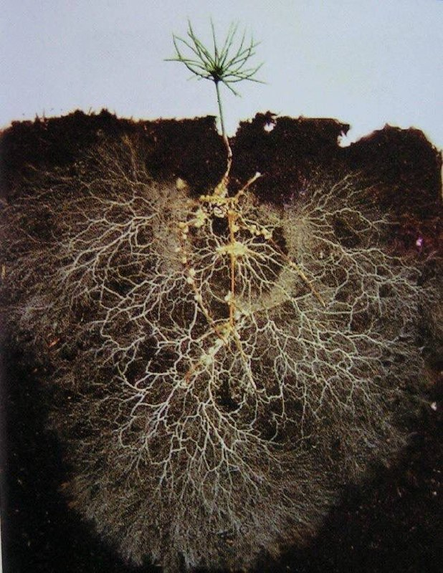
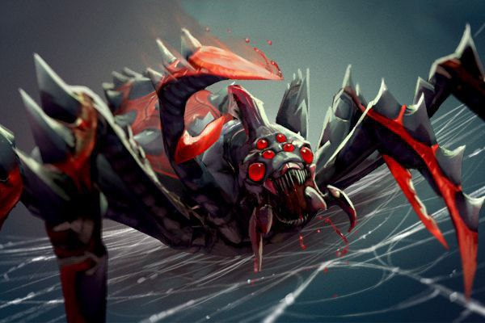
Ассоциации для разработки дизайна

Slide 4
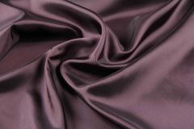
Подбор цветовой палитры для персонажа

Slide 5
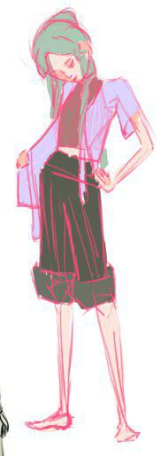
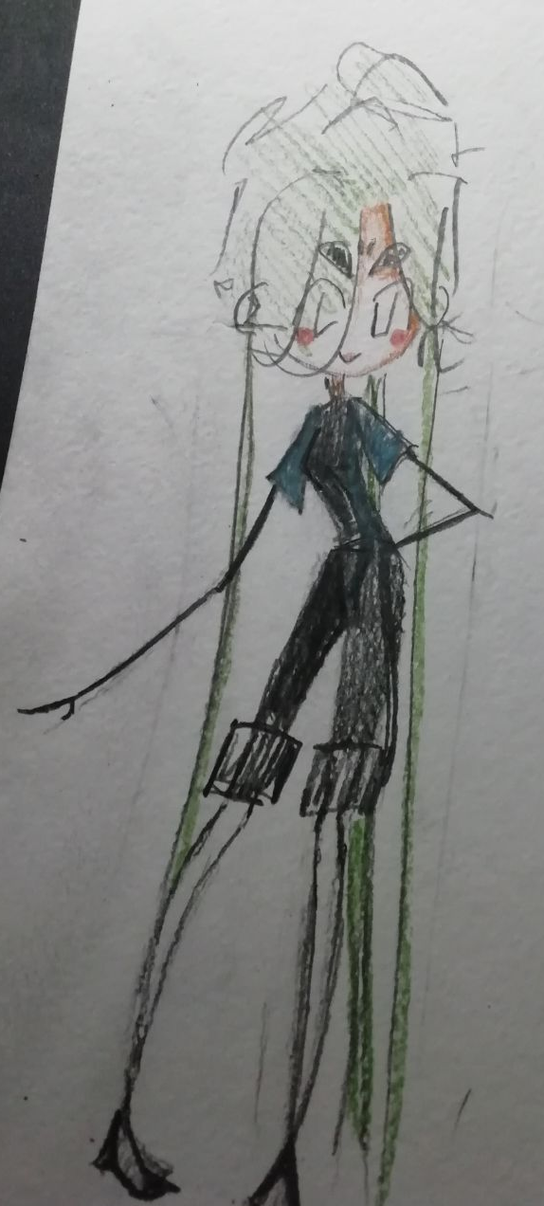
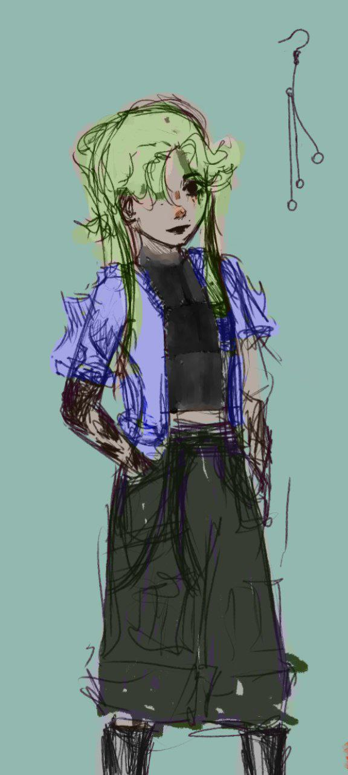
Наброски

Slide 6
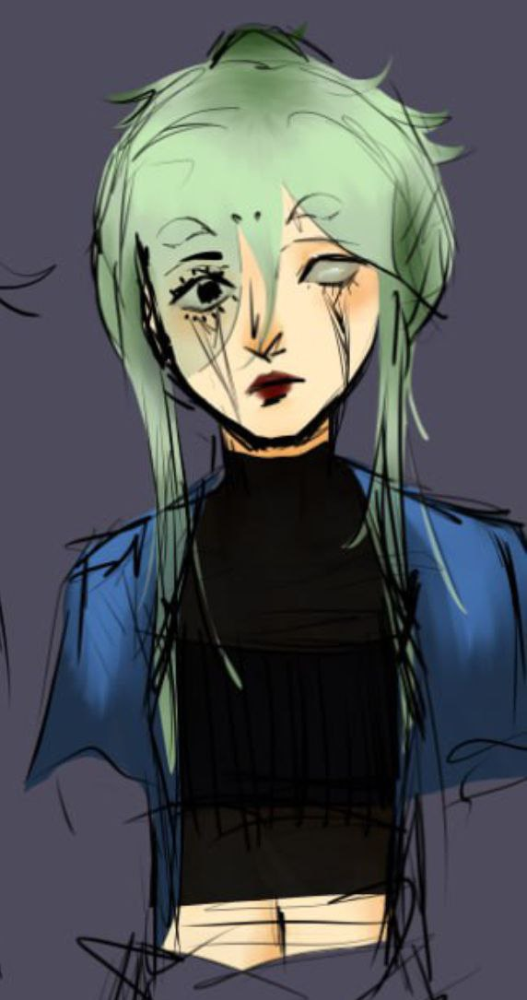
Финальные наброски(заключение)
После долгого поиска длиной в год и нескольких редизайнов Айка получила своё лицо
Айка до мутации (чиби-версия)
Айка после мутации

